Slide 1








Taller EduBasica (I)
Granada, diciembre 2017

Slide 2



Taller EduBasica (I)

Slide 3

Taller EduBasica (I)

Slide 4
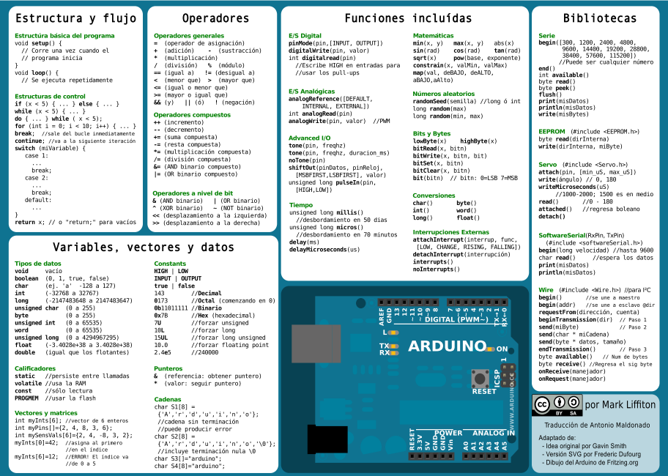
Taller EduBasica (I)

Slide 5
Taller EduBasica (I)
www.practicasconarduino.com/
Repositorio de talleres de EduBasica
https://github.com/leobotmanuel/EduBasica
Repositorio de Programando Objetos Tecnológicos
https://github.com/leobotmanuel/ProgramandoObjetosTecnologicos
Prácticas en el aula
http://www.practicasconarduino.com/manualrapido/
Video montaje EduBasica
https://www.youtube.com/watch?v=OG5RQnMbqs8

Slide 6
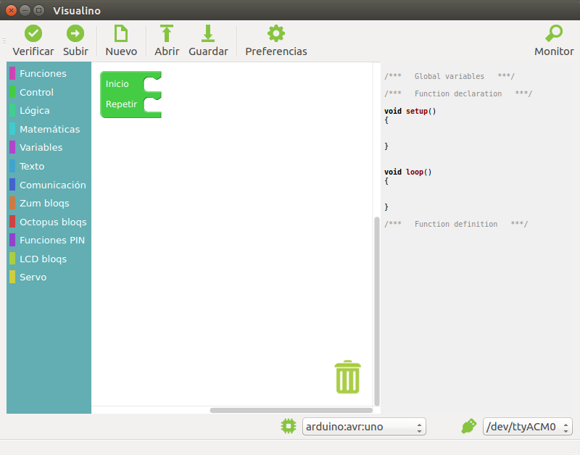
Taller EduBasica (I)
Entorno de programación visual: Visualino (http://visualino.net/)

Slide 7
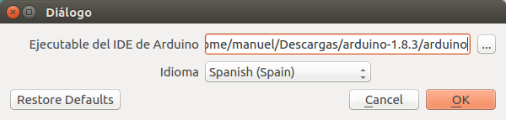
Taller EduBasica (I)
Entorno de programación visual: Visualino (http://visualino.net/)
IMPORTANTE: indicar el path del ejecutable de Arduino en la opción de Preferencias.

Slide 8
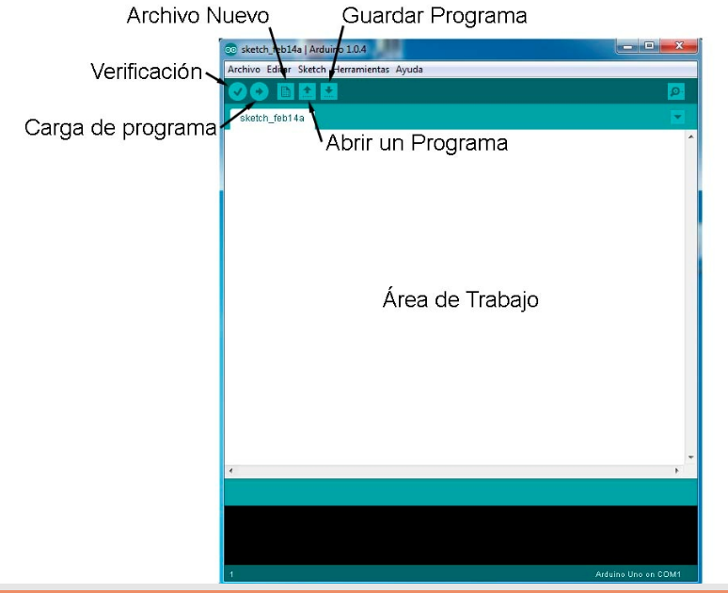
Taller EduBasica (I)
Entorno de programación (IDE)

Slide 9

Taller EduBasica (I)
Estructura de programa

Slide 10

Taller EduBasica (I)
Esquemático de EduBasica

Slide 11
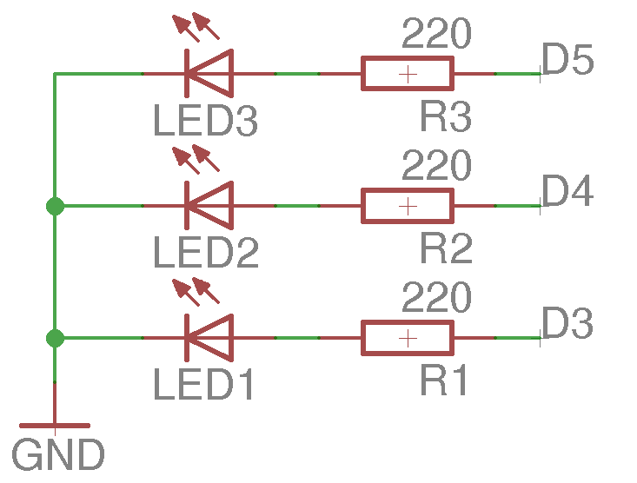
Taller EduBasica (I)
Salidas Digitales
Programas de test: Programa Visualino
- test00_blink.ino prog01_Parpadeo.bly
- test01_leds.ino prog02_Secuencia.bly
Actividades:
- Programar secuencias con tiempos diferentes.

Slide 12
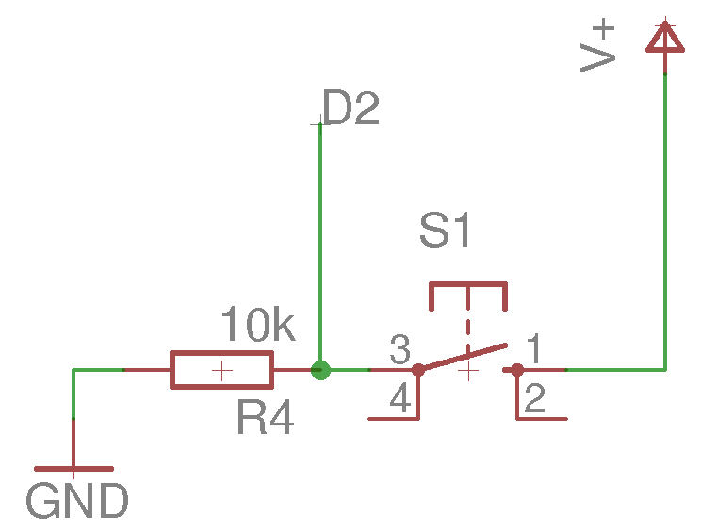
Taller EduBasica (I)
Entrada Digital
Programa de test: Programa Visualino:
- test02_pulsador.ino prog03_Pulsador.bly
Actividades:
- Programar secuencias cambiantes al pulsar el pulsador.
- Semáforo activado con el pulsador.

Slide 13
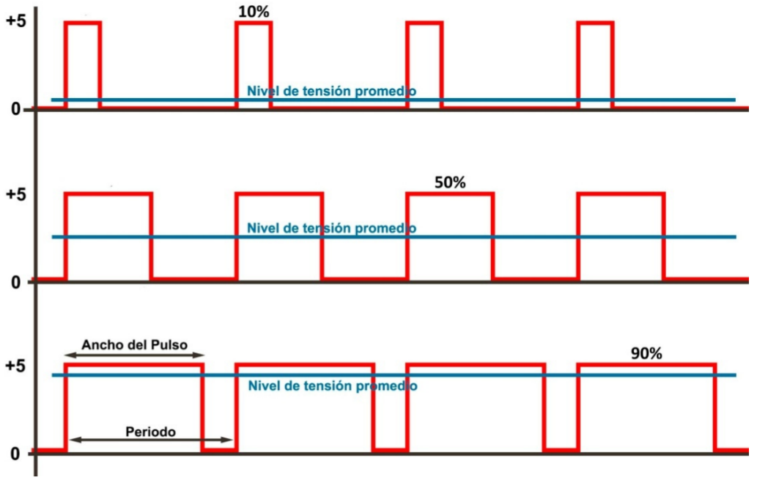
Taller EduBasica (I)
Salidas Analógicas
La aplicación de la señal PWM ( señal ~ 500Hz) se ve con las entradas analógicas.
prog04_pwm.bly

Slide 14
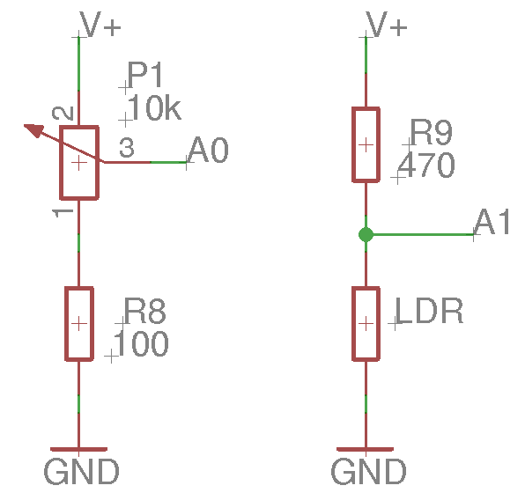
Taller EduBasica (I)
Entradas Analógicas
Programas de test: Programas Visualino:
- test03_potenciometro.ino prog05_potenciometro.bly
- test04_LDR.ino prog06_sensorLDR.bly
Actividades:
- Programar el encendido de un led con el LDR (día-noche).

Slide 15
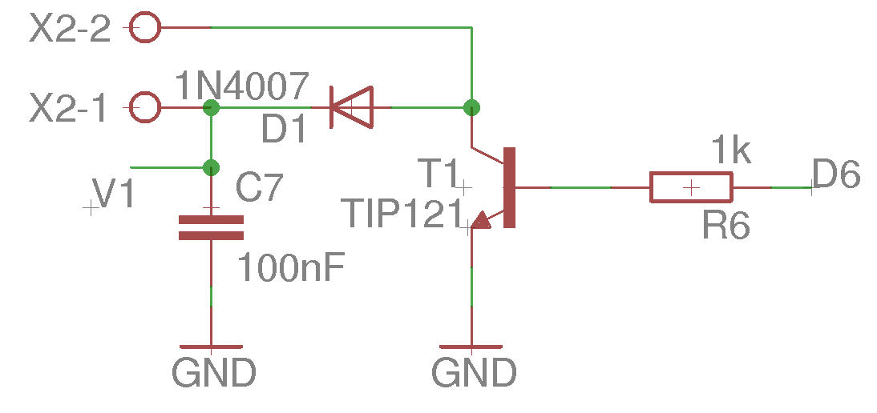
Taller EduBasica (I)
Salida de potencia
Programas de test: Programa Visualino
- test05_Transistor.ino - prog07_salidaT1.bly
Actividades:
- Programar el control de giro del motor dc con el potenciómetro.

Slide 16
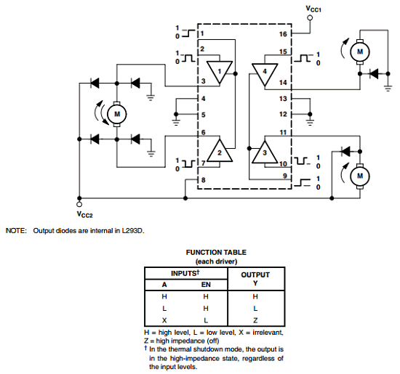
Taller EduBasica (I)
L293. Integrado de control de motores

Slide 17
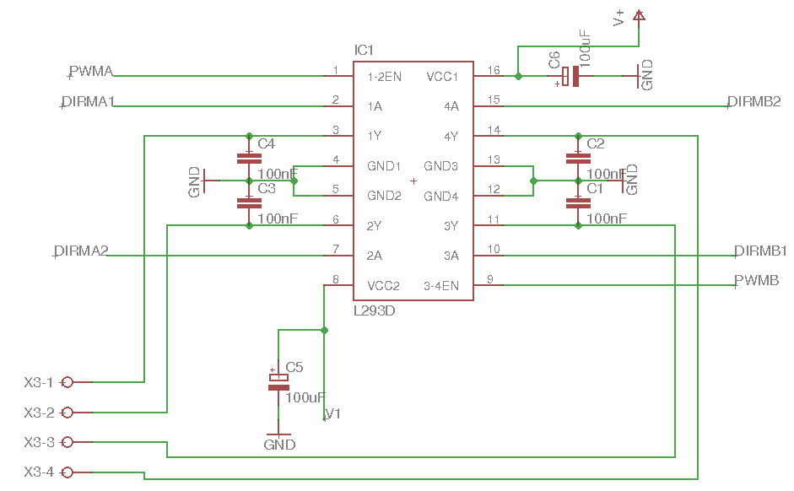
Taller EduBasica (I)
L293. Integrado de control de motores
Programas de test: Programas Visualino:
- test06_MotorA.ino prog08_motorA01.bly
- test07_MotorB.ino prog08_motorA02.bly
prog08_motorA03.bly
prog08_motorA4.bly
Actividades:
- Programar el control de sentido de giro de los motores con el pulsador.
- Programar el control de velocidad de los motores con el potenciómetro.

Slide 18
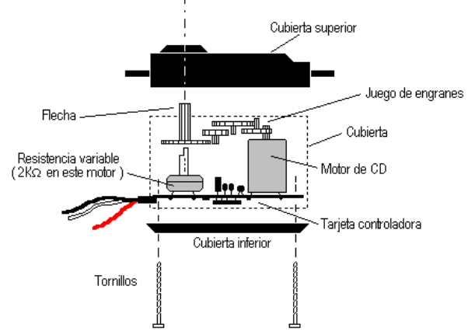
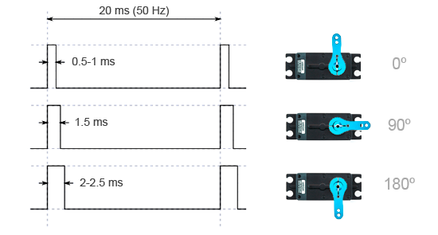
Taller EduBasica (I)
Servomotores.
Fuente: - Servomotor
Programas de test: Programas Visualino:
- test09_ServoPin7.ino prog09_servo01.bly
- test10_ServoPin7pot.ino prog09_servo02.bly

Slide 19
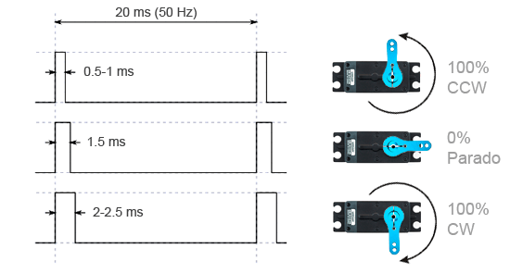
Taller EduBasica (I)
Servomotores de rotación continua.
Tiene los mismos elementos que el servomotor, diferenciandose sólo en que la resistencia
variable es fija. Este cambio hace que se llame "servomotor trucado".
Fuente: - Servomotor de rotación continua
Programas de test: Programas Visualino:
- test09_ServoPin7.ino prog10_servo01RC.bly
- test10_ServoPin7pot.ino prog10_servo02RC.bly

Slide 20
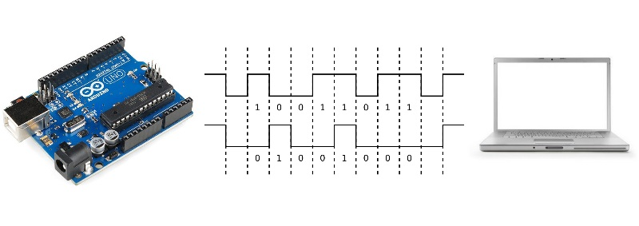
Taller EduBasica (I)
Comunicaciones Serie (USB).
El puerto serie de Arduino se usa para transmitir y recibir datos de otros dispositivos como
un PC, teléfono móvil, tablet o microcontrolador.
El puerto serie del Arduino Uno usa los pins 0(RX) y 1(TX). Estos están conectados al
controlador FTDI (ATmega 16u2) que es el que permite la traducción del formato serie TTL
a USB. Estos pins no pueden ser utilizados mientras se usa la comunicación serie.
Más información del puerto serie, la tabla de códigos ASCII se encuentra en la información.
Fuente: - Comunicaciones Serie (USB)
Programas de test: Programas Visualino:
- test11_serie01.ino - prog11_serie01.bly
- test11_serie02.ino - prog11_serie01b.bly

Slide 21
Taller EduBasica (I)
MUCHAS GRACIAS
clubroboticagranada.esy.es
Ponentes:
Manuel Hidalgo. manuel.leobot@gmail.com

